Slide 2
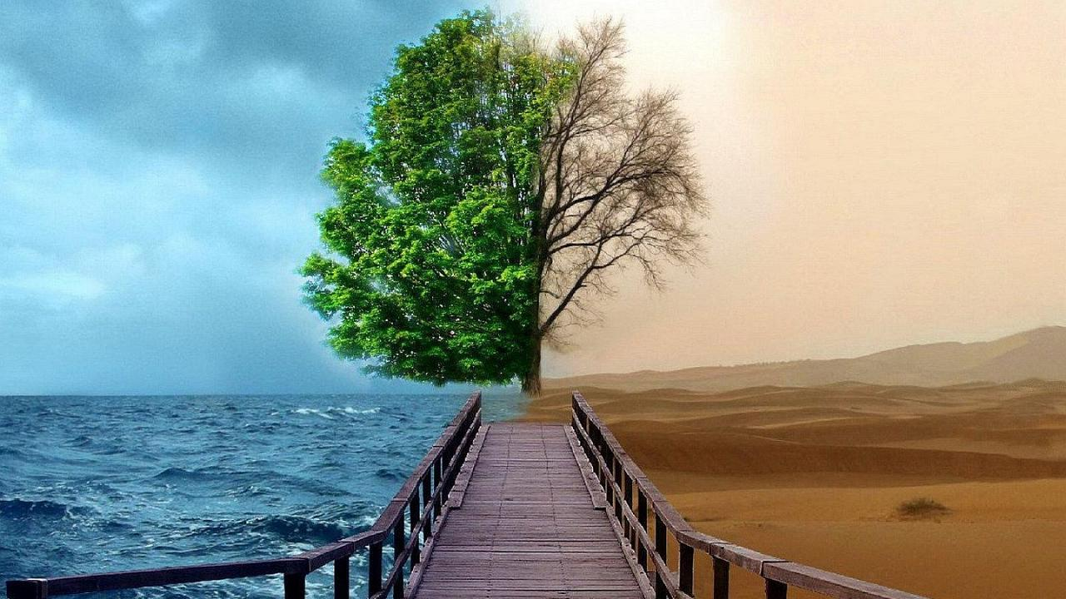
LA MUERTE Y EL DUELO

Slide 3
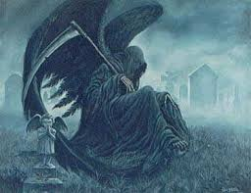
Y PARA TI…¿QUE ES LA MUERTE?

Slide 4
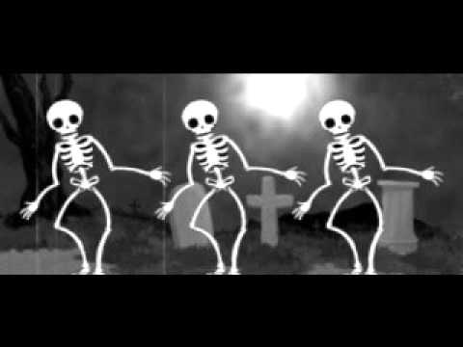
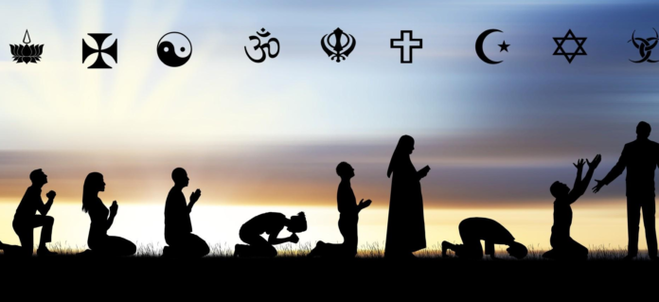
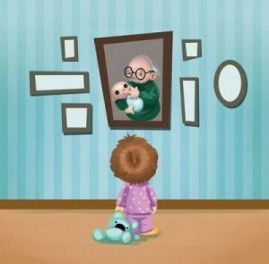
COMO FORMAMOS NUESTRO CONCEPTO DE MUERTE:
EXPERIENCIAS PERSONALES
ESCENA FUNDANTE DESDE LA INFANCIA.
CULTURA
TRADICIONES Y COSTUMBRES.
RELIGION O FE QUE PROFESA

Slide 5
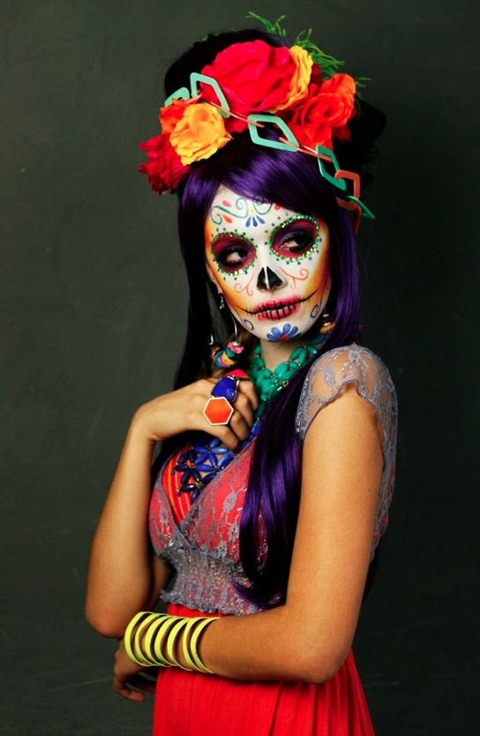
LA MUERTE ES UN TEMA COMUN:
LA MUERTE ES LA COSA MAS COMUN DEL MUNDO Y SIN EMBARGO, ES LA MAS EVITADA. ESTA PROHIBIDO PENSAR EN ELLA, HABLAR DE ELLA, COMO SI IGNORARLA LA HICIERA DESAPARECER. ES PARTE DE LO MAS COMUN EN NUESTRO QUEHACER DIARIO, ES PARTE DE MI, ES PARTE DE MI CICLO VITAL, CADA DIA MUERE ALGO EN MI.

Slide 6
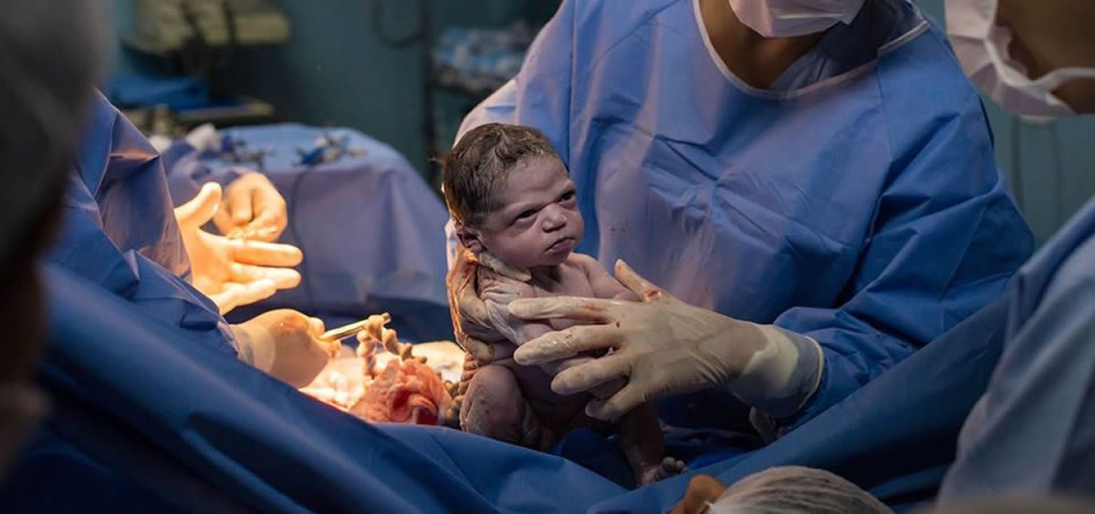
PARABOLA DE LOS GEMELOS
NACER-MORIR-TRASCENDER

Slide 7
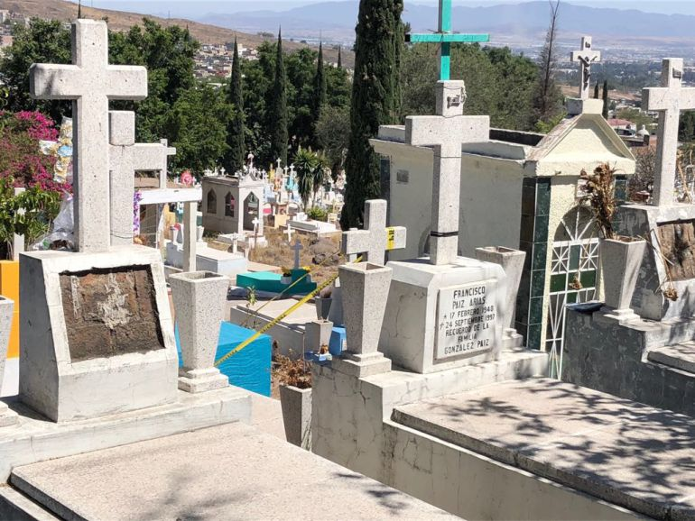
CARACTERISTICAS DE LA MUERTE
UNIVERSAL
UNICA
IRREVERSIBLE
INDETERMINADA
COTIDIANA

Slide 8
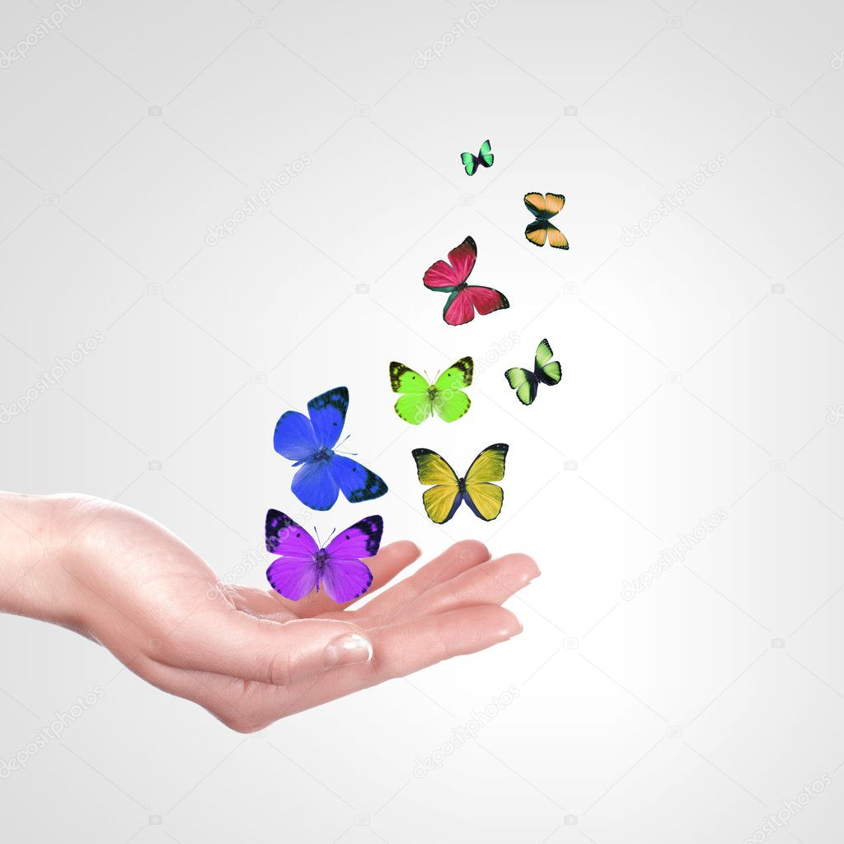
LA MUERTE ES, EN EFECTO, UN ENORME MISTERIO, PERO DE ELLA SE PUEDE DECIR DOS COSAS: ES ABSOLUTAMENTE CIERTO QUE MORIREMOS Y ES INCIERTO EL CUANDO, EL COMO Y EL DONDE MORIREMOS. LA VIDA Y LA MUERTE, NO SON POLOS OPUESTOS, NI EL PRINCIPIO NI EL FIN, VAN DE LA MANO, ES UN CONTINUO, CADA MINUTO QUE VIVA, CADA MINUTO MUERO, NO LOS PODEMOS DESLIGAR

Slide 9
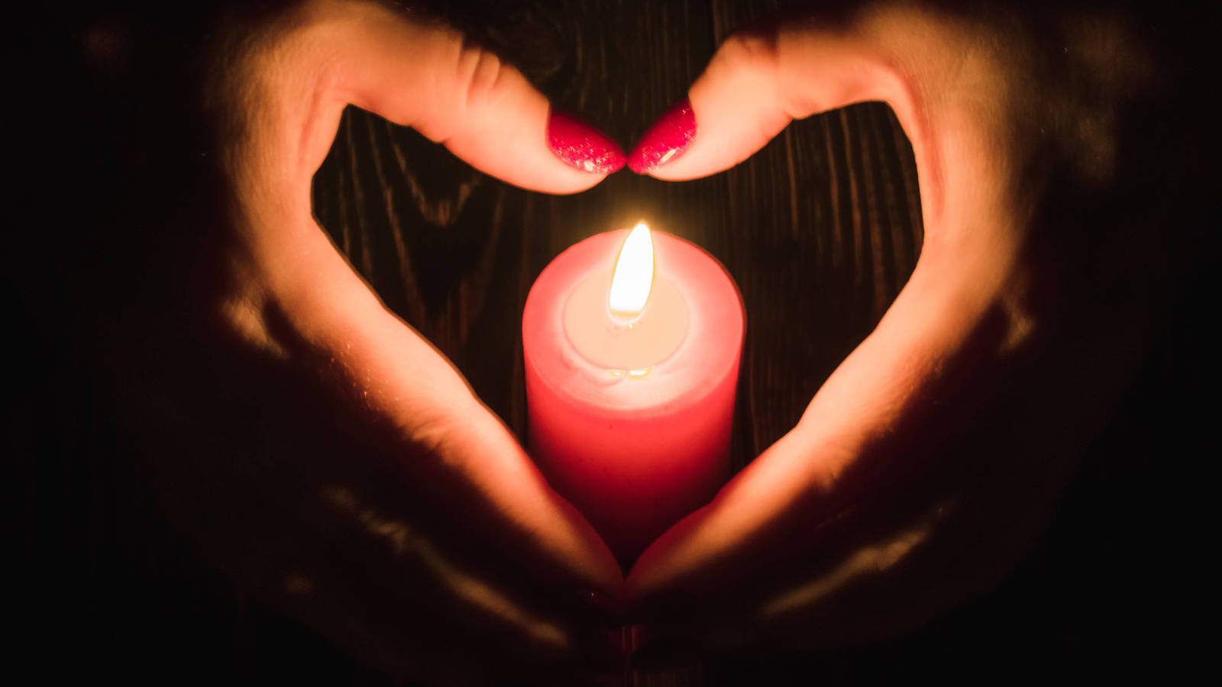
DUELO

Slide 10
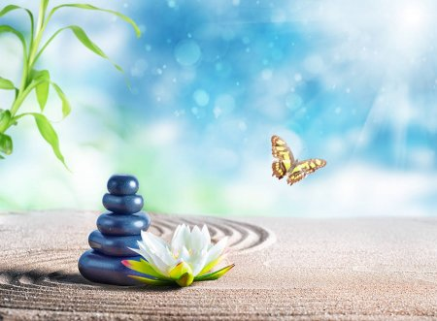
DUELO
EL DUELO ES UN PROCESO DOLOROSO, NATURAL, DINÁMICO Y PERSONAL QUE SE PRESENTA ANTE LA ELABORACIÓN DE UNA PERDIDA SIGNIFICATIVA.. Y QUE AL CAMINAR POR ESTE PROCESO, AL FINAL TENDRA QUE HABER UNA TRANSFORMACION PERSONAL EN TODOS LOS SENTIDOS

Slide 11
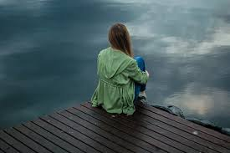
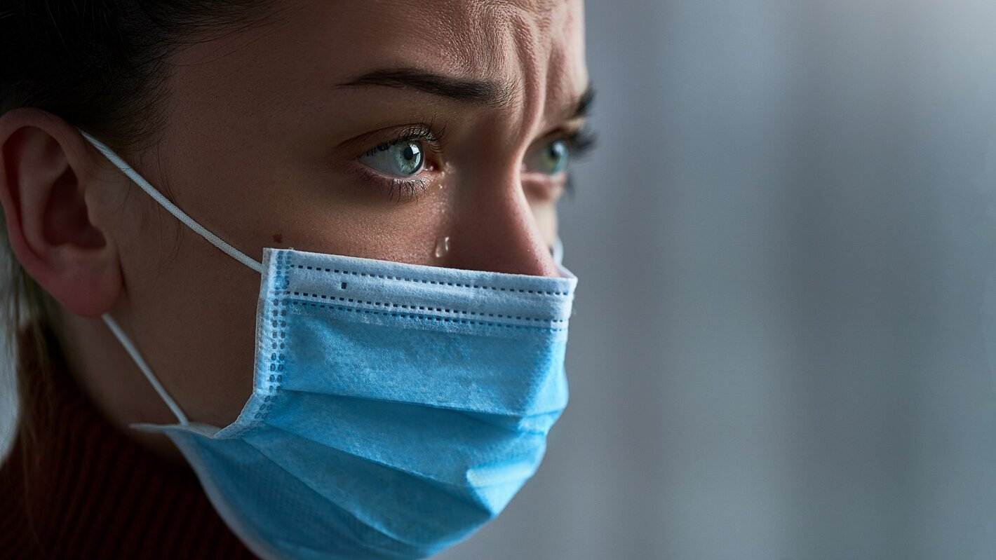
EL DUELO PUEDE PRESENTAR MANIFESTACIONES DE FORMA:
FISICAS
EMOCIONAL
COGNITIVA
CONDUCTUAL
ESPIRITUAL
SOCIAL

Slide 12
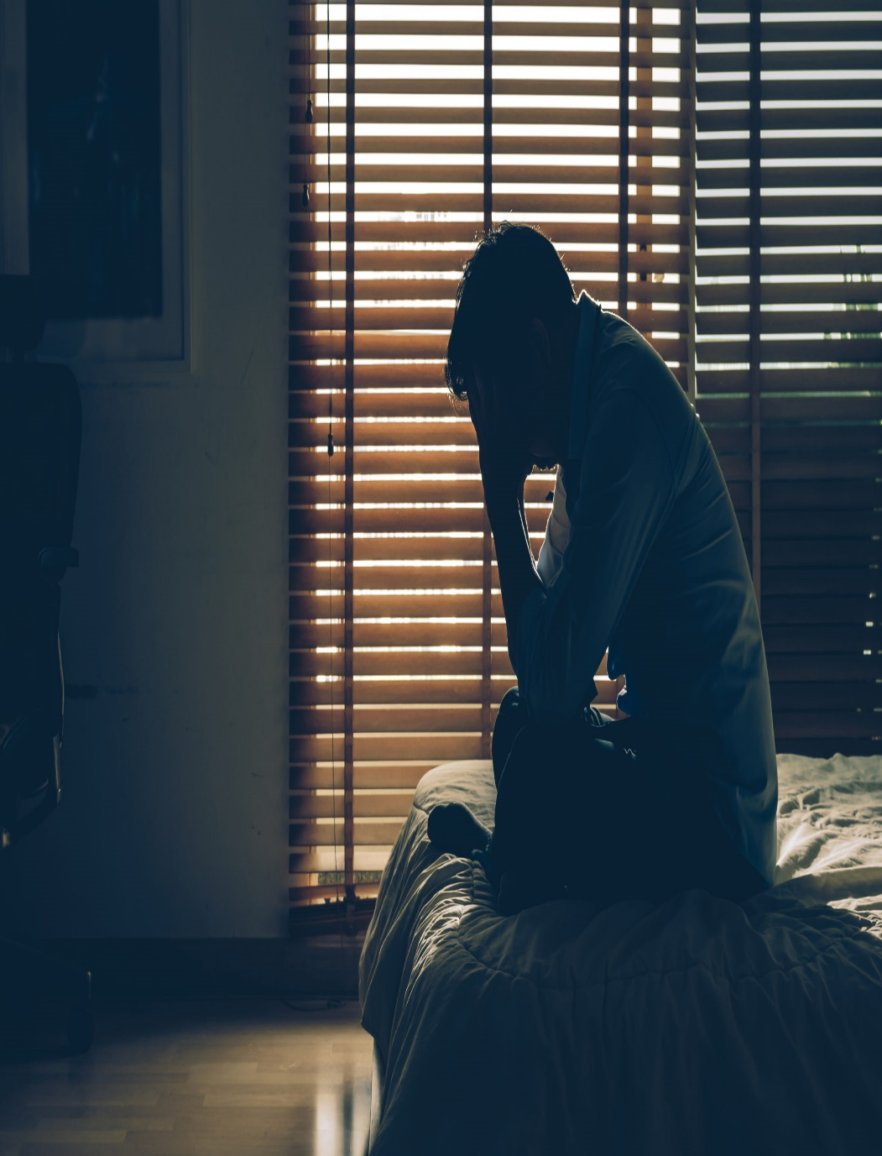
AFRONTAMIENTO EN EL DUELO
AFRONTAMIENTO NEGATIVO:
ANCLAJE DE LOS RECUERDOS, DE LAS COSAS O PERTENENCIAS DE LA PERSONA FALLECIDA Y PLANTEAMIENTO DE PREGUNTAS SIN RESPUESTAS, LO QUE OCASIONA UNA NEGACIÓN DE LA REALIDAD HACIENDO QUE EL DUELO SE PROLONGUE O SE EVADA.
EMOCIONES DESAGRADABLES DE ODIO, Y/O DE VENGANZA, DE CULPA, MIEDO, DE RENCOR, FRUSTRACIÓN, AMARGURA, ETC.
AISLAMIENTO FAMILIAR Y SOCIAL.
CONSUMO EXCESIVO DE ALCOHOL, FÁRMACOS Y OTRAS SUSTANCIAS (DROGAS) O ACTIVIDADES DE RIESGO PARA LA SALUD Y LA VIDA (PROMISCUIDAD SEXUAL, ADICCIÓN AL JUEGO, ETC.)

Slide 13
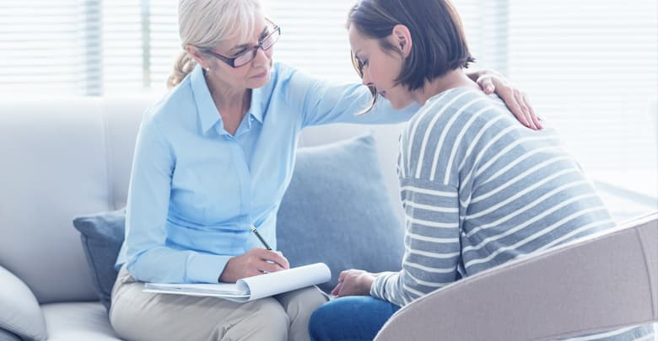
AFRONTAMIENTO POSITIVO:
ACEPTACIÓN DEL HECHO Y DE LA PÉRDIDA.
EXPERIENCIA COMPARTIDA DEL DOLOR Y DE LA PENA, RECORDAR QUE EL DOLOR COMPARTIDO ES DOLOR DISMINUIDO.
REORGANIZACIÓN DEL SISTEMA FAMILIAR, DE LOS AMIGOS Y EN SÍ DE LA VIDA COTIDIANA.
REINTERPRETACIÓN POSITIVA DEL SUCESO (HASTA DONDE SEA POSIBLE), UTILIZANDO UN LENGUAJE PRO ACTIVO EN LUGAR DE REACTIVO.
BÚSQUEDA DE APOYO SOCIAL Y/O PROFESIONAL.
IMPLICACIÓN EN GRUPOS DE AUTOAYUDA.

Slide 14
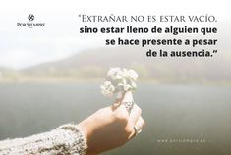
PARA LA ELABORACIÓN DEL DUELO TENEMOS QUE TENER EN CUENTA
SE TIENE QUE LOGRAR UNA ARMONIZACIÓN INTERNA Y EXTERNA DEL INDIVIDUO.
LLEVAR A CABO EL CONTACTO CON EL VACÍO QUE DEJA LA PÉRDIDA.
ESTAR EN EL AQUÍ Y EN EL AHORA, VIVIR EN UN MUNDO DE VIVOS.

Slide 15
DIFERENCIA ENTRE ETAPAS Y TAREAS DEL DUELO:
A).- LAS FASES O ETAPAS DEL DUELO SE REFIEREN A LA PARTE REACTIVA DEL DUELO ¿POR QUÉ?, ¿POR QUÉ A MI?, ¿PARA QUE?, ETC.
B).- LAS TAREAS EN UN DUELO RESPONDEN A LA PARTE PRO ACTIVA DEL DUELO ¿QUÉ HAGO AHORA?, ¿CÓMO LO HAGO?, ¿ESTE DOLOR DURARA PARA SIEMPRE?, ¿PARA QUE PUEDE SERVIRME ESTA DURA EXPERIENCIA?

Slide 16
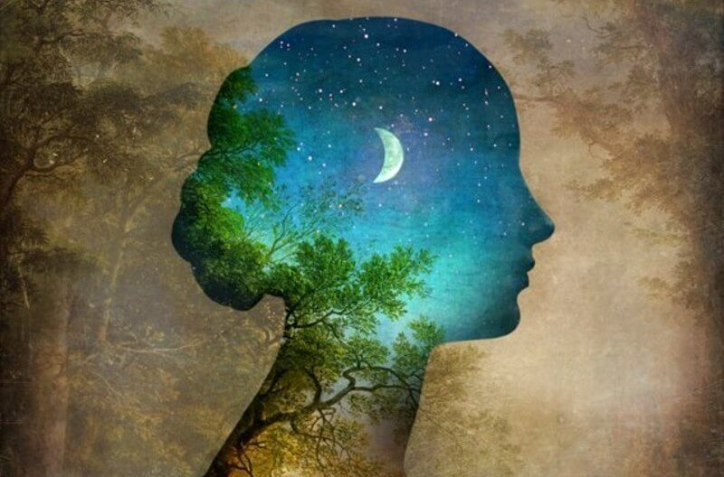
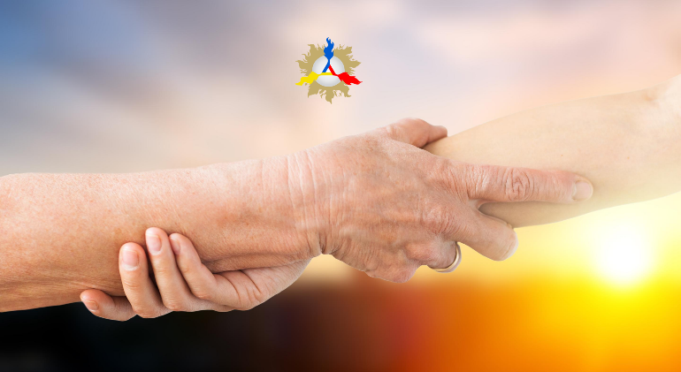
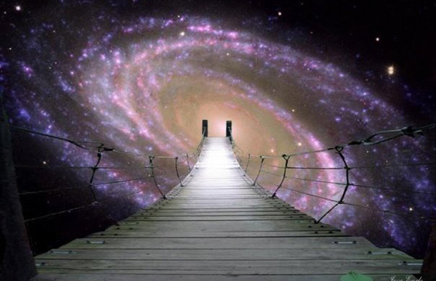
SENTIR
NIVELES
DEL
DUELO
COMPRENDER
TRASCENDER

Slide 17
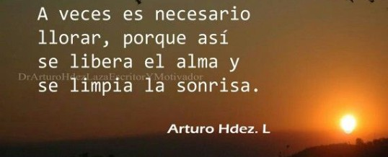
A). SENTIR:
EXPRESA EL DOLOR CON DIGNIDAD, HONESTIDAD Y LIBERTAD, CON FUERZA, CON PASION, CON IRA, CON TRISTEZA, PERO SOBRE TODO CON ESPERANZA,
EXPRESAR NUESTRAS EMOCIONES ES FUNDAMENTAL, EXPRESAR CON NUESTRO CUERPO, CON PALABRAS, CON LLANTO. PODEMOS EXPRESARNOS MEDIANTE ACTITUDES Y ACCIONES QUE SEAN MOTIVADAS POR EMOCIONES AGRADABLES:

Slide 18
A M A R
AMAR Y PERMITIR QUE TE AMEN. CUANDO SENTIMOS QUE EL AMOR NO ESTA PRESENTE EN NUESTRAS VIDAS, PERMITIMOS QUE EL MIEDO TOME SU LUGAR
EN TU DOLOR, PERMITE QUE TE ACOMPAÑEN, MUCHOS CON PALABRAS SABIAS, OTROS CON RESPETUOSOS SILENCIOS Y ALGUNOS CON FRASES DE CAJON
AL FINAL, LO ULTIMO QUE QUEDA ES ABRAZARSE, CONFIAR EN EL OTRO, AMAR Y DEJARSE AMAR, EN MEDIO DE ESTA BALACERA QUE ES LA VIDA…FITO PAEZ

Slide 19
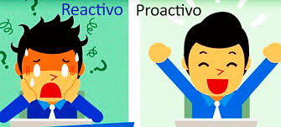
B).- COMPRENDER
EL DOLOR ES UNA CONDICION QUE CON FRECUENCIA NO MERECEMOS, NO COMPRENDEMOS Y NO DESEAMOS
EL USO DE UN LENGUAJE REACTIVO NOS CONVERTIRA EN SERES HUMANOS MANEJADOS POR SUS EMOCIONES Y PRIMEROS IMPULSOS; EL LENGUAJE PRO ACTIVO NOS INVITARA A PENSAR ANTES DE HABLAR Y POR CONSIGUIENTE A REFLEXIONAR.

Slide 20
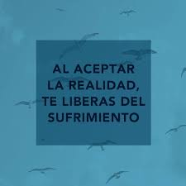
ACEPTACION | RESIGNARSE
AUSENCIA DE SUFRIMIENTO | EXISTENCIA DE SUFRIMIENTO
INTERPRETACION MENTAL POSITIVA | INTERPRETACION MENTAL NEGATIVA
ASUME SU RESPONSABILIDAD | CULPA AL ENTORNO Y A LOS DEMAS
ACTUA | NO HACE NADA

Slide 21
C).- TRASCENDER
HAY QUE CONJUGAR LAS ACCIONES DE CRECER, SERVIR Y CREER
CRECER: HONRARSE A SI MISMO, DESARROLLAR HABILIDADES, APRENDER, CREAR, PROPONER, DECIDIR
SERVIR: ACTITUD QUE ENRIQUECE EL SENTIDO DE VIDA Y NOS HACE MADURAR EMOCIONALMENTE.
CREER: RECONSTRUIR Y RESTABLECER NUESTRO SISTEMA DE CREENCIAS.

Slide 22
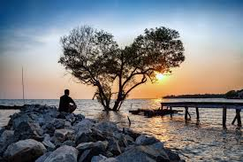
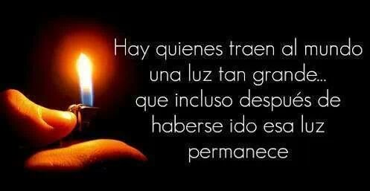
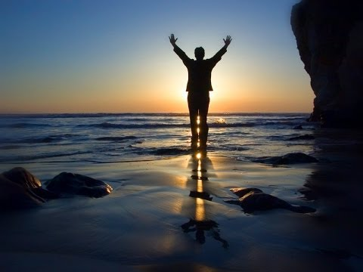
SE PUEDE DECIR QUE EL DUELO SE HA ELABORADO CUANDO SOMOS CAPACES DE RECORDAR LO PERDIDO, SINTIENDO POCO O NINGÚN DOLOR, CUANDO HEMOS APRENDIDO A VIVIR SIN ÉL, SIN ELLA, SIN AQUEL QUE YA NO ESTÁ, CUANDO HEMOS DEJADO DE VIVIR EN EL PASADO Y PODEMOS INVERTIR DE NUEVO TODA NUESTRA ENERGÍA EN NUESTRA VIDA PRESENTE Y EN LOS VIVOS QUE HAY A NUESTRO ALREDEDOR.

Slide 23
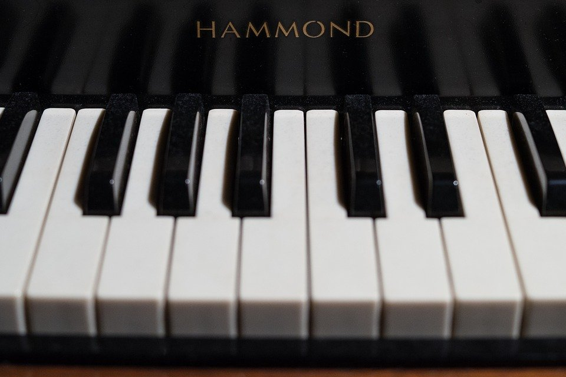
LA SINFONIA DE LA VIDA

Slide 24
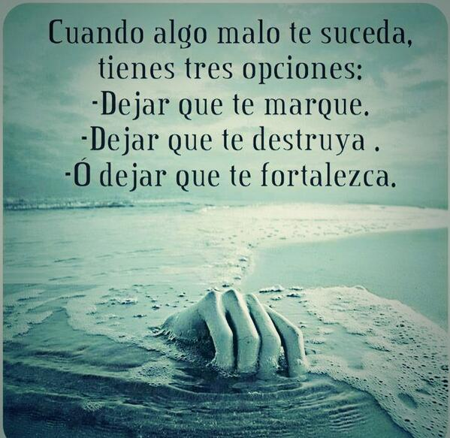
SIEMPRE TENEMOS LA OPORTUNIDAD DE TRANSFORMAR LA TRAGEDIA EN APRENDIZAJE A TRAVÉS DEL DUELO.
AQUEL QUE TIENE UN PARA QUE VIVIR, SE PUEDE ENFRENTAR A TODOS LOS COMOS.
RECUERDA QUE EL DUELO ES UN PROCESO, SI EL DOLOR COMPARTIDO ES DOLOR DISMINUIDO, ENTONCES, EL DUELO EN SÍ MISMO ES UNA MEDICINA.
TENEMOS LA OPORTUNIDAD DE SANAR Y ELLO REQUIERE UN TRABAJO INTERNO, UN PROCESO DE AUTOCONOCIMIENTO; TODO LO QUE NECESITAMOS ESTÁ DENTRO DE NOSOTROS.

Slide 25
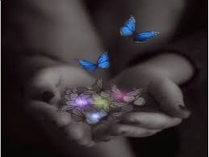
GRACIAS
TANATOLOGA
TITA

